Slide 1
MEKANISME FLOCKING PARTIKEL PADA DITERAPKAN PADA PERGERAKAN TAWAF DENGAN MENGGUNAKAN METODE RUNGE KUTTA

Slide 2
Latar Belakang
Tawaf merupakan rukun ibadah dalam melaksanakan Haji, dimana seluruh umat islam dianjurkan melaksakannya.
Bentuknya kegiatan melibatkan kerumunan, dengan variabel yang sangat banyak sehingga menarik untuk diteliti.
Cerita tentang sepasang suami istri yang susah mencapai hajar aswad, mencapai hajar aswad, menarik perhatian penulis. Mereka dapat mencapai hajar aswad dengan cara bergerak berkelompok.

Slide 3
Riset sebelumnya
Riset sebelumnya para ahli dalam bidang kajian aliran kerumunan utamanya terkhususkan pada kerumunan tawaf menggolongkan pada 9 varian major system diantaranya
flocking system,
behavioral system,
chaos model system(Saiwaki et al., 1997),
agent base model(Khan & McLeod, 2012),
social forces model(Zainuddin et al., 2009),
hybrid model system(Shuaibu, 2015),
fluid dynamic model(Narain et al., 2009),
cellular automata (Lim & Zainuddin, 2012),
cognitive model(Mulyana & Gunawan, 2010) and
pedestrian model system(Haghighati & Hassan, 2013)
Kilas beberapa studi seperti kim dalam penelitiannya mengguunakan basis kecepatan dan FSM untuk membuat behaviour sistem untuk kerumunan sehingga objek yang berinteraksi dapat mengantisipasi tabrakan dan menghindarinya karena kekuatannya dapat diperhitungkan dari basis kecepatan tersebut(Kim et al., 2014).
Studi lainnya deperkenalkan oleh Shuaibu, dengan memodelkan tawaf membentuk jalur spiral menggunakan simulasi dicrete-event sistem antri(Shuaibu, 2015). Dapat dikatakan ini sebagai model algoritmanya.
Dalam riset ini penulis cenderung menggunakan sistem basis agent untuk memodelkan.

Slide 4
Kedua adalah tentang model teknik numerik, model numerik ini adalah bagian yang digunakan untuk menghitung sistem dari pergerakan kerumunan ini. Dimana hal ini sebagai fondasi dari model untuk variabel dalam model visual.
Basis riset untuk teknik numerik ini diantaranya
Finite state machine(Curtis et al., 2011)(Bicho et al., 2012),
Reciprocal Collision Avoidance,
velocity based model(Kim et al., 2014),
Ruled Based Model,
Metode Euler dan Langrangian(Narain et al., 2009),
Discrete-event model.
Penulis cenderung menggunakan euler, runge-kutta dalam memodelkan sebagai basis perhitungan fisika interaksinya.

Slide 5
Tujuan Penelitian
Tujuan dari penelitian ini adalah membuat sebuah model tawaf mekanisme minimal. Dan menganalisis gaya yang diterapkan agar simulasi stabil antara kelompok tawaf untuk mencapai hajar aswad.

Slide 6
Rumusan Masalah
Bagaimana proses simulasi tawaf bebentuk.
Bagaimana proses group terbentuk dalam tawaf
Bagaimana penyederhanaan ruang dan pembatasan individu
Ruang dalam melakukan tawaf disederhanakan pembatasan individu agar menjaga kestabilan simulasi
Bagaimana tawaf dapat berkelompok dapat terbentuk dengan tujuan mencapai hajar aswad
Bagaimana gaya antar kelompok dapat stabil dengan kelompok lain dapat mencapai hajar aswad
Bagaimana variable yang sudah ditambahkan mempengaruhi simulasi.

Slide 7
Batasan Masalah
1. Semua partikel dianggap sama dan mengikuti aturan yang sama.
2. Berbentuk 2 dimensi.
3. Dibatasi dengan gaya dan perilaku yang telah ditentukan.
4. Bentuk ruang mataf tempat partikel tawaf diserdeharnakan
5. Bagaimana proses simulasi tawaf berkelompok bebentuk.
6. Bagaimana variable yang sudah ditambahkan mempengaruhi simulasi.

Slide 8
Metode Pengumpulan Data
1. Studi Literatur Sebelum melakukan ekperimen terlebih dahulu dilakukan studi literatur yang dapat bersumber dari berbagai buku, jurnal dan skripsi untuk mendapat informasi yang dapat dijadikan sebagai acuan selama penelitian.
2. Metode numerik Besaran-besaran pada simulasi akan diupdate menggunakan metode interasi Runge-Kutta(contoh saat ini menggunakan euler).
3. Simulasi Dalam simulasi ini digunakan agent-base model sebagai variable individu yang bergerak secara simulatan dengan variable yang telah ditentukan. Dalam model Masjidil Al-Haram.

Slide 9

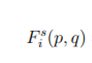
Teori Dasar
p = posisi
v = kecepatan
z = koefisien dalam gaya yang diterapkan
m = faktor massa
𝛹 = sudut arah partikel
Model Interaksi
Model SPP(Self Propelled Partikel) (chate,2008)
Parameter property yang digunakan untuk input adalah
Output yang dihasilkan adalah

Slide 10
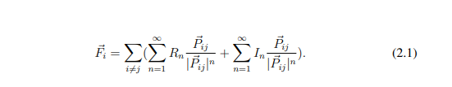
Flocking
Contoh model untuk persamaaan penjumlahan gaya yang digunakan
Setiap jumlah gaya yang ditambahkan akan mempengaruhi arah flocking group kemana.
Pada prinsip sebenarnya flocking digunakan untuk mencapai kecepatan yang tetap (Reynolds,1987)

Slide 11
Gaya yang digunakan
Alignment/ Pensejajaran
Cohesion/ Perekatan
Separation/ gaya pemisahan
Gaya Tarik circular Motion(Dominan force)

Slide 12
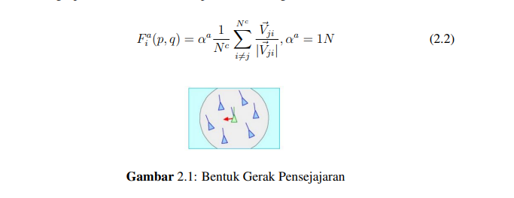
Alignment
Gaya Allignment digunakan untuk membuat partikel tetap bergerak satu grup. Berkaitan dengan sistem dalam tawaf, digunakan karena di dalam masjidil haram beberapa orang sering berkerumun untuk membentuk 1 grup agar tidak tersesat.

Slide 13
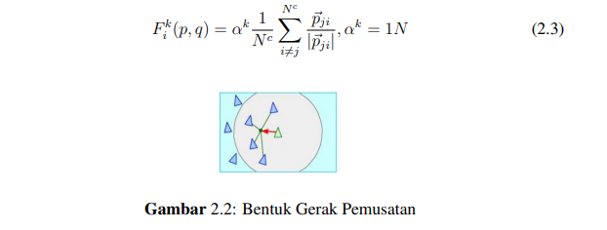
Cohesion
Gaya kohesi digunakan untuk membuat partikel menarik tetangganya untuk berdekatan. Dimana posisi pusat dijadikan titik arah pergerakan sehingga partikel bergerak ke titik tersebut:

Slide 14
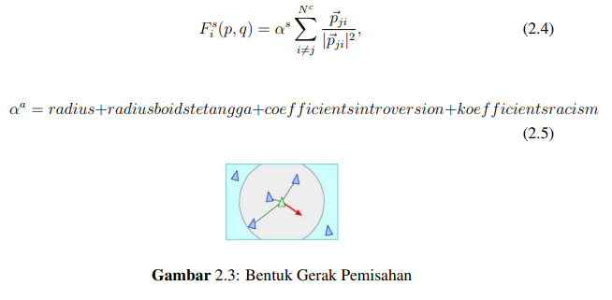
Separation
Gaya separasi digunakan untuk partikel agar terjadi pemisahan dan meminimalisir pemisahan. Dalam konteks tawaf digunakan untuk menghindari seseorang menempal terhadap orang lain.

Slide 15
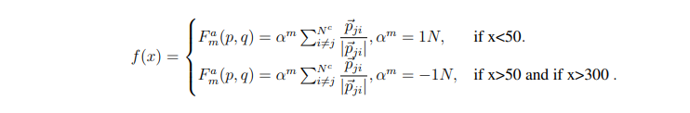
Circular motion(gaya dominan)
gaya gerak memutar mengelilingi pusat gaya, dapat diaplikasikan kepada partikel yang bergerak secara flocking untuk membuat partikel seperti bergerak tawaf mengelilingi pusat gaya. Dimana pusat gaya berada di pusat kaaba berbentuk persegi. Gerak Flocking yang diterapkan perlu memenuhi syarat area tawaf.

Slide 16
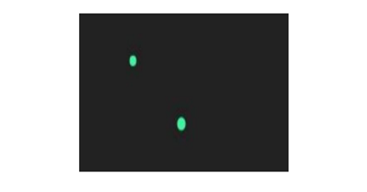
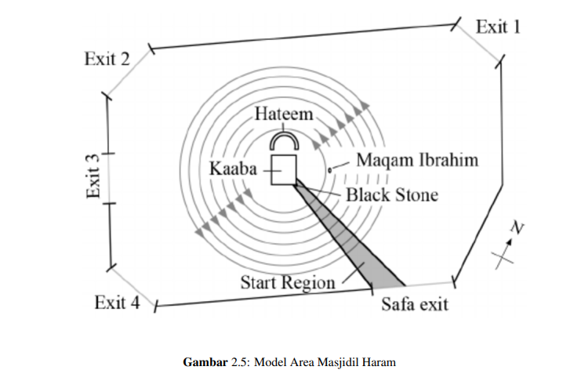
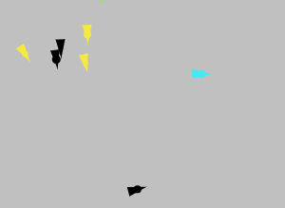
Model Partikel dan Model Ruang Partikel
Partikel berbentuk dots
Partikel berbentuk dots ditambahkan dengan arah
x

Slide 17
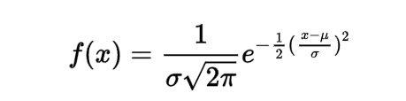
Koefisien dalam gaya
Koefisien gaya menggunakan distribusi gaussian dengan fungsi
Parameter yang dibutuhkan adalah mean dan stdev yang digunakan dalam program ini 75 dan 7.5 didapat melalui percobaan singkat dengan meliat
Parameter ini mempengaruhi perubahan pada gaya separasi

Slide 18
Metode Runge-Kutta
Metode Runge-Kutta ini dipilih oleh penulis berdasarkan
Akurasi yang lebih tinggi diatas metode euler
Dapat mengakomodasi dari segi jumlah partikel yang digunakan saat ini

Slide 19
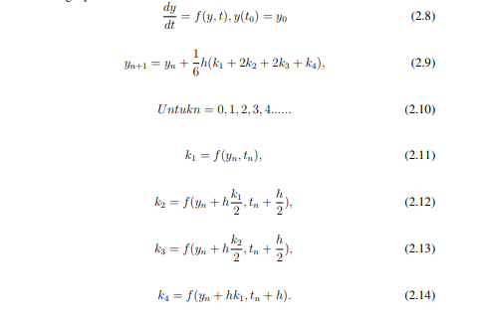
Persamaan Runge-kutta

Slide 20
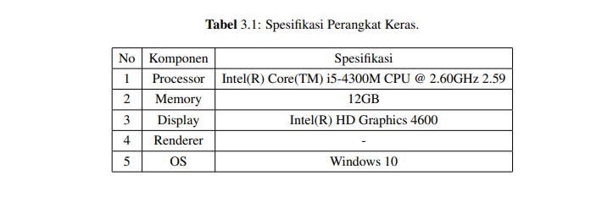
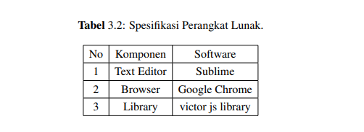
Bab 3 Metodologi Penelitian
Alat yang digunakan

Slide 21
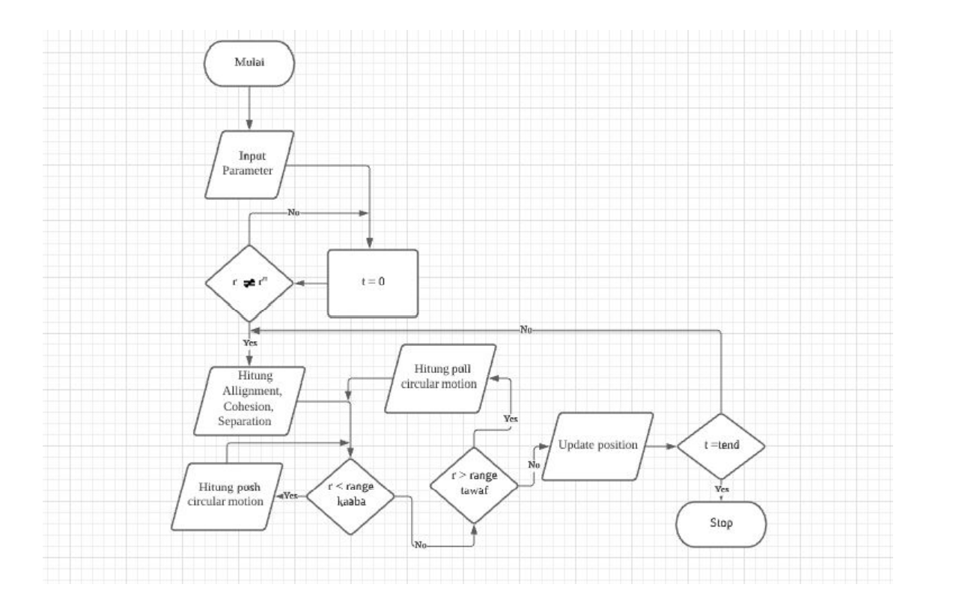
Algoritma

Slide 22
Inialisasi partikel(boids)
Partikel
Partikel homogen, dengan kecepatan 1
Partikel agresive(merah), dengan kecepatan 1.25 dari homogen
Partikel slow(hitam), dengan kecepatan 0.5 dari homogen
Radius partikel(titik), ditentukan secara tetap yaitu 3.
Posisi Partikel, posisi awal partikel ditentukan secara acak.

Slide 23
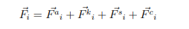
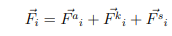
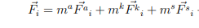
Penerapan gaya
Interaksi diluar area tawaf
Interaksi didalam area tawaf
Dimana m adalah mass factor, dan F adalah flocking function untuk setiap gaya.
Dalam hasil ini mass factor disamakan

Slide 24
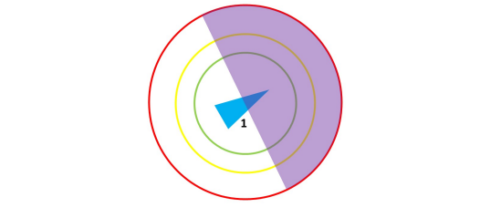
Parameter jari-jari gaya boids (z)
Dalam program ini setiap gaya mempunyai jari-jari gaya sendiri.
Hal ini memperlihatkan area pengaruh dari partikel terhadap partikel lain.
Untuk gaya align jarinya adalah 50. maka setiap partikel yang berada dalam radius tersebut akan mempercepat pergerakannya convergen ke arah 1 partikel yang dijumlahkan arahnya.
Sama halnya dengan gaya cohesion jarinya adalah 50. maka setiap partikel yang berada dalam radius tersebut akan memperlambat pergerakannya mengikat partikel satu sama lain dengan berkelompok.

Slide 25
Jari jari gaya separasi
Berbeda halnya dengan Jari gaya separasi memiliki variable lebih banyak
Hal ini untuk mengatur partikel sejenis agar berkumpul dengan sesamanya
Pertama, pemisahan sejenis,
Logika yang diterapkan pada gaya separasi
jika(biru bertemu warna lain){rasis = 0} jika hal lain terjadi maka {rasis =koefisien pengali rasis}
Jika logika telah diterapkan maka bekerja parameter z(range) untuk menetapkan gaya separasi

Slide 26
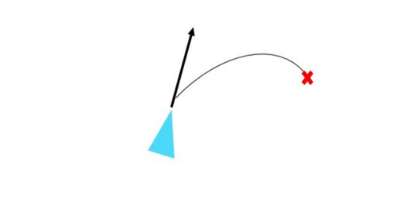
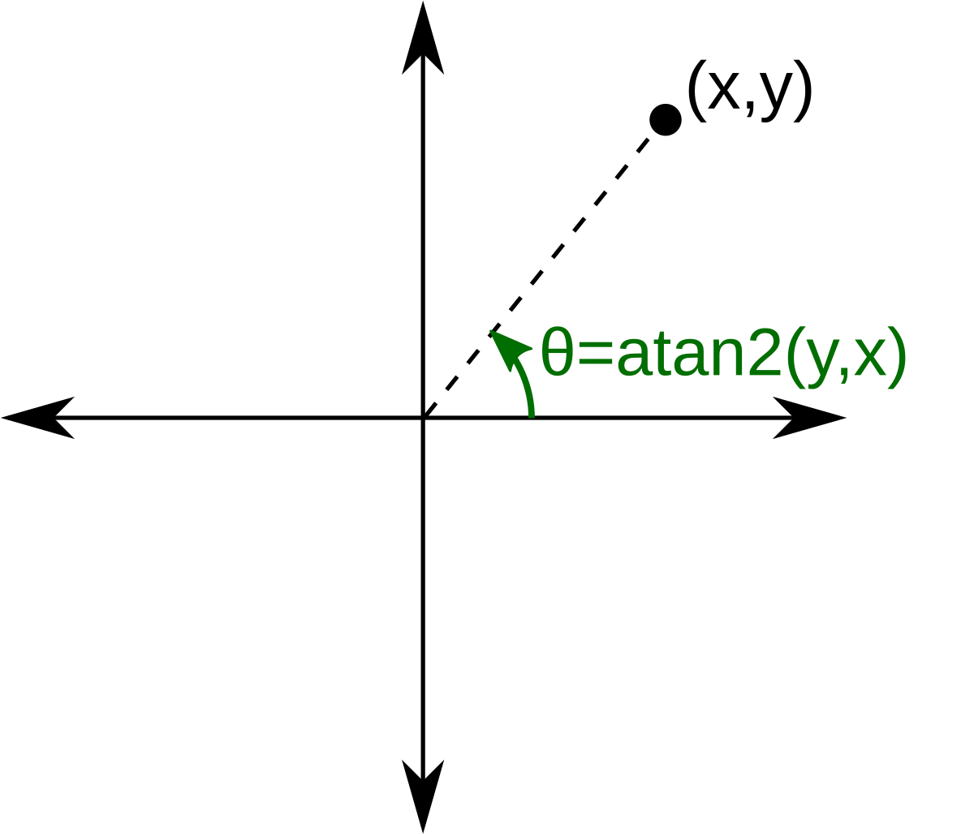
Sudut arah partikel 𝛹
Sudut arah partikel diperlukan untuk menambah efek arah pada partikel
Fungsi rotasi yang digunakan
θ=1*Math.atan2(vy,vx) + PI / 2
Dengan
PI = 3.14
vy = kecepatan pada sumbu y
vx = kecepatan pada sumbu x

Slide 27
Optimasi flocking
Simulasi dibagi dalam 3 yaitu flocking tanpa gaya dominan, flocking dengan gaya dominan dan flocking dengan gaya dominan dengan menambahkan variabel partikel yang berbeda
Pada saat simulasi parameter z(range) akan diubah demi mencapai optimasi, optimasi yang diharapkan bahwa kecepatan pada iterasi waktu tertentu tetap

Slide 28
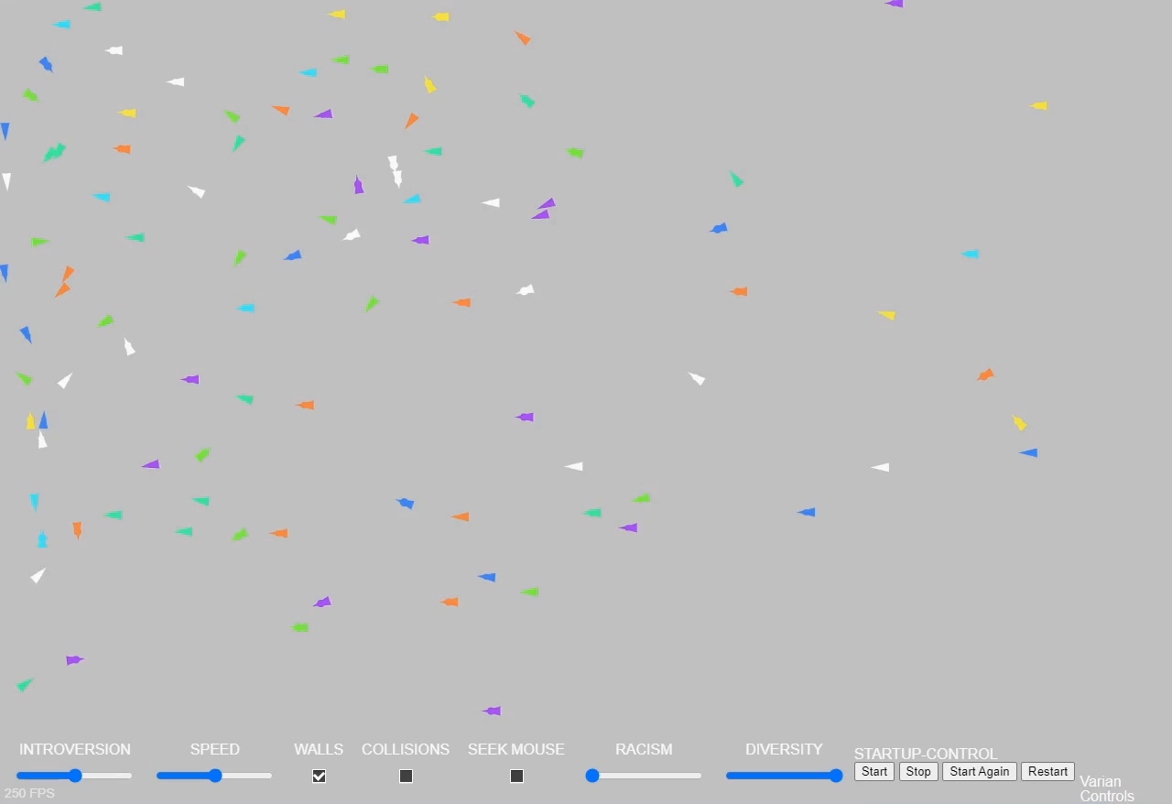
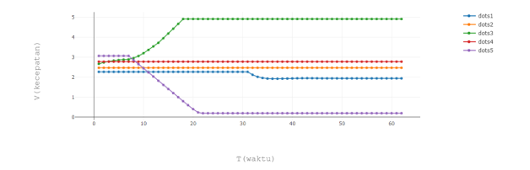
Hasil flocking tanpa gaya dominan,z(25)

Slide 29
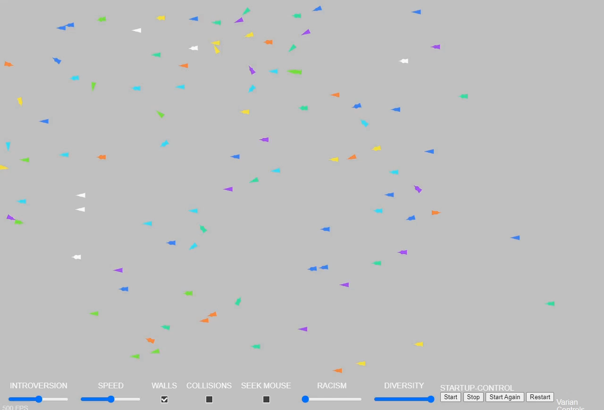
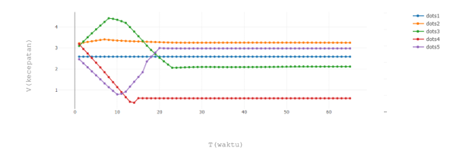
Hasil flocking tanpa gaya dominan,z(50)

Slide 30
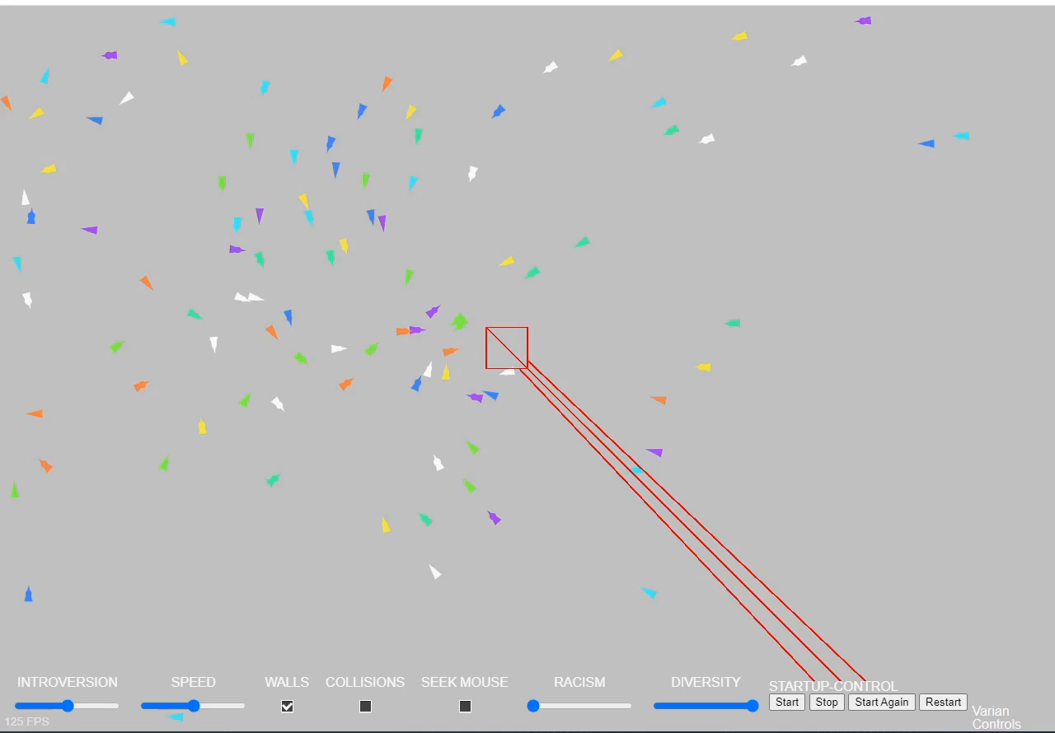
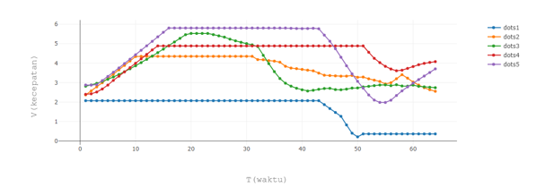
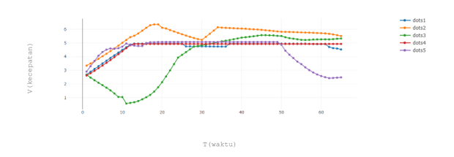
Hasil flocking dengan gaya dominan,z(25), z (50), range

Slide 31
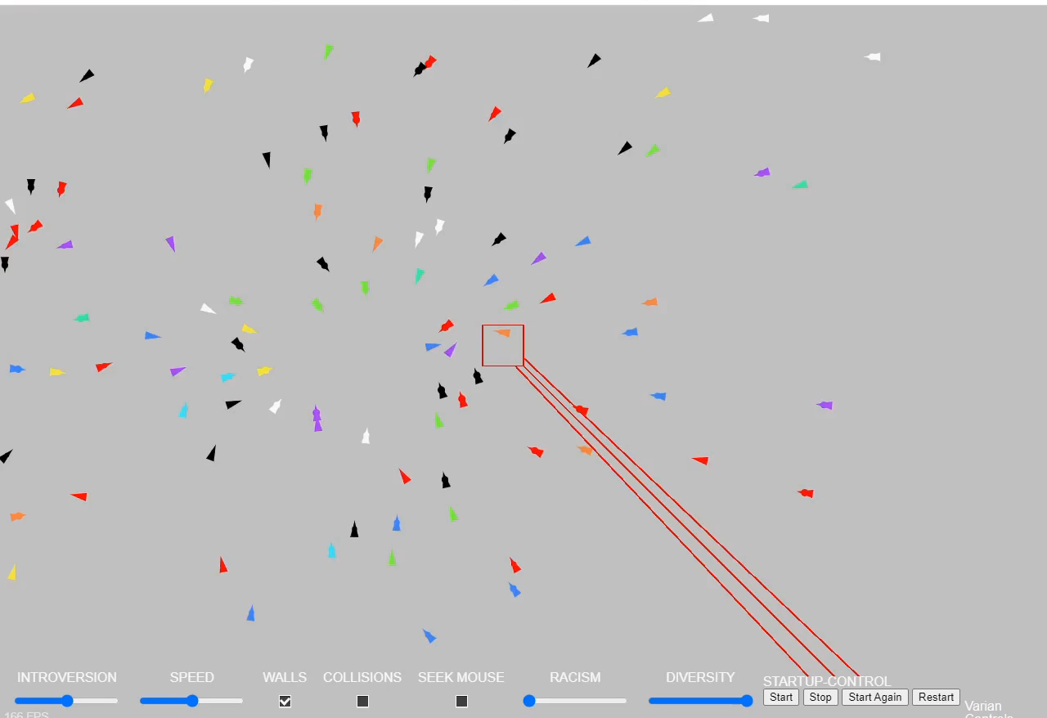
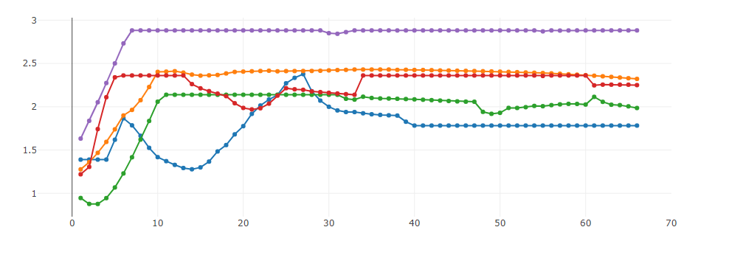
Hasil flocking dengan gaya dominan dengan partikel agresive(merah), slow(hitam) z (50)

Slide 32
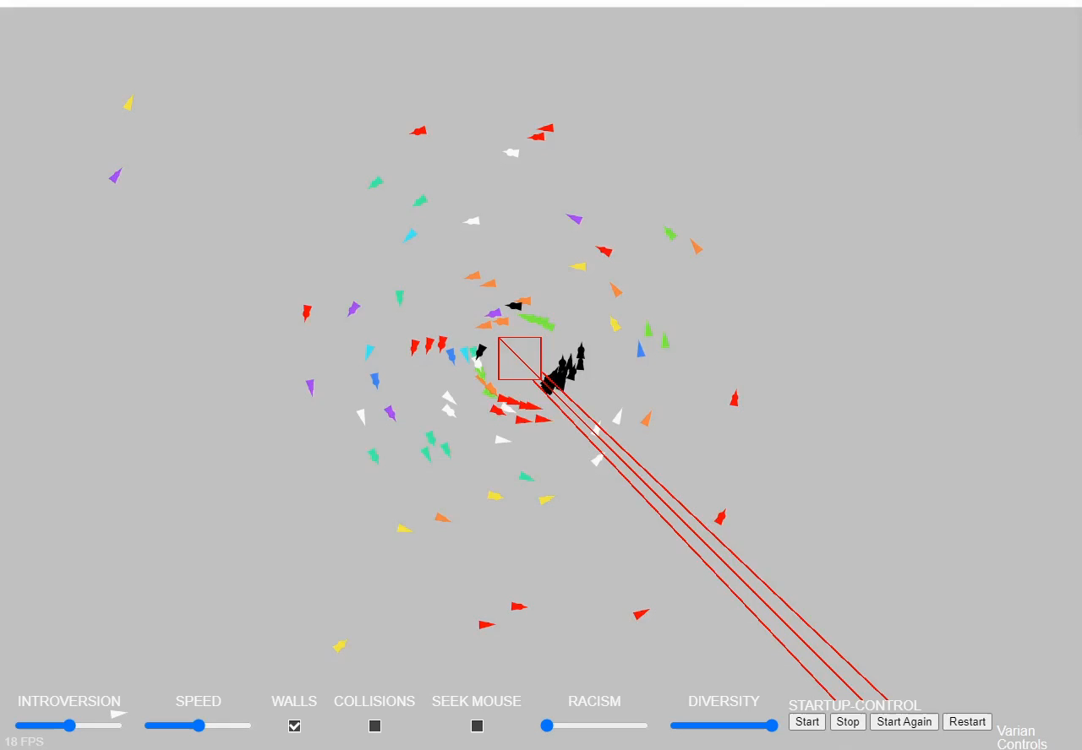
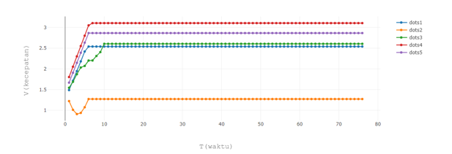
Hasil flocking dengan gaya dominan dengan partikel agresive(merah), slow(hitam) z (25)

Slide 33
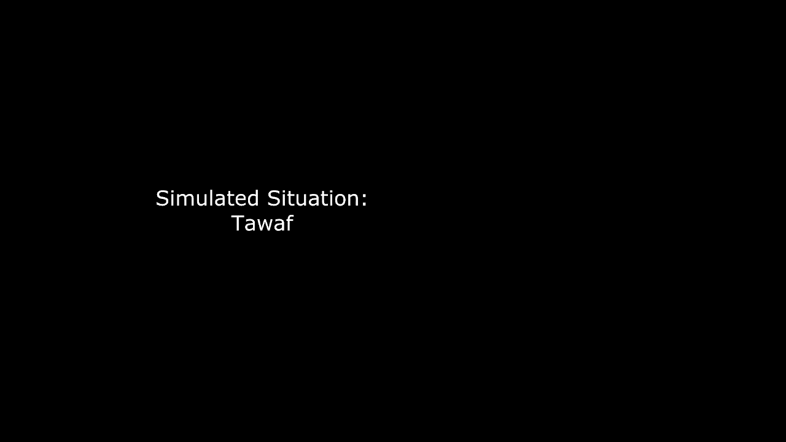
Hasil yang diperoleh oleh (Nasir & Sunar, 2016)
Pengelompokan partikel mengikuti pada penelitian (Nasir & Sunar, 2016)

Slide 34
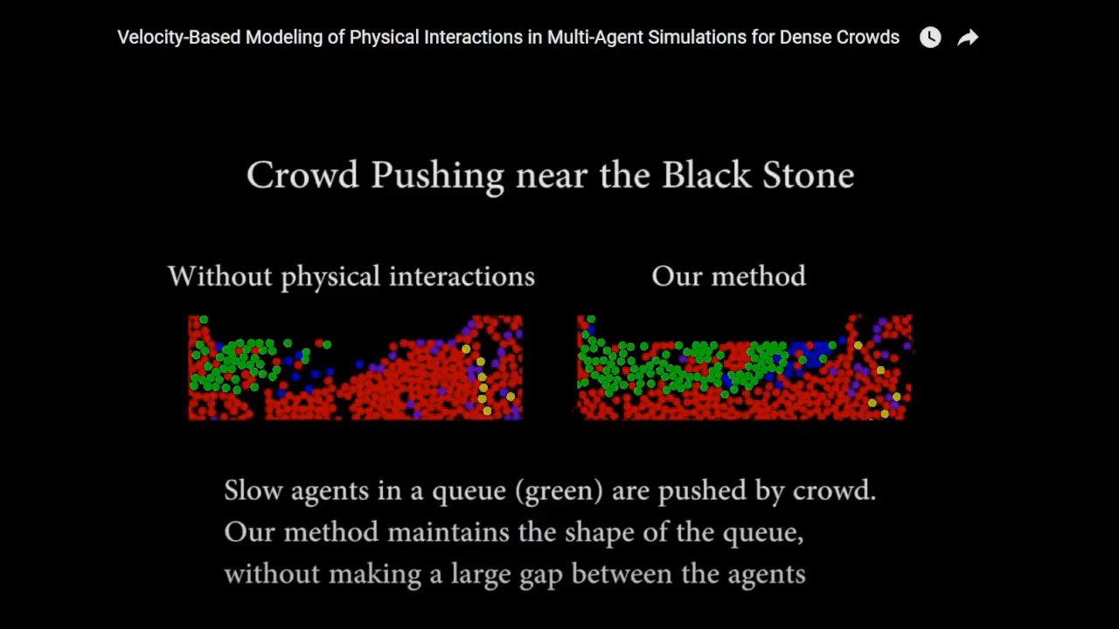
Hasil yang ada pada (Kim et al., 2014)
Pergerakan partikel jika dibandingkan dengan (Kim et al., 2014) memiliki kesamaan(pergerakan dengan basis kecepatan)

Slide 35
Hasil pada optimasi akhir Gerakan tawaf
Partikel telah membentuk Gerakan tawaf .
Beberapa Partikel melakukan grouping dengan sesama partikelnya.
Partikel grouping dapat mendekat ke pusat
partikel lain juga mengikuti Gerakan partikel grouping mendekati pusat Kaaba.
Saran
Skema ruang partikel mungkin harus diperbesar Bersama dengan Kaaba pusatnya hingga mirip dengan paper nasir, atau kim
Metode dapat diperluas sehingga tidak hanya pada mekanisme dalam tawaf, tetapi dengan varian situasi tawaf yang berbeda

Slide 36
Kesimpulan
Berdasarkan hasil penelitian dan study literatur dapat disimpulkan bahwa:
1. Pergerakan tawaf seperti nasir dengan partikel dapat flocking(mencapai kecepatan yang tetap), dapat membentuk group dan mengelilingi Kaaba, sedangkan skema dalam bergerak mendekati hasil dari kim
2. Pergerakan partikel berkelompok yang dapat mendekati Kaaba(terutama pada partikel hitam dalam optimasi).
3. Penggunakan runge-kutta,dikunakan untuk pemedatan data dalam bentuk grafik. Berdasarkan simulasi yang telah dilakukan.

Slide 37
referensi
Bicho, Alessandro, Rodrigues, Rafael, Musse, Soraia, Jung, Claudio, Paravisi, Marcelo, & MagalhÃ£es, LÃ©o. 2012. Simulating crowds based on a space colonization algorithm. Computers Graphics, 36(04), 70âC“79.
Curtis, Sean, Guy, Stephen, Zafar, Basim, & Manocha, Dinesh. 2011 (11). Virtual
Tawaf: A case study in simulating the behavior of dense, heterogeneous crowds.
for Statistics Kingdom of Saudi Arabia, General Authority. 2018. Hajj Statistics.
Hajj statisics 1439, 1(12).
Haghighati, Razieh, & Hassan, Adnan. 2013. MODELING THE FLOW OF CROWD DURING TAWAF AT MASJID AL-HARAM. Jurnal Mekanikal, 06.

Slide 38
Khan, Imran, & McLeod, Robert Donald. 2012. MANAGING HAJJ CROWD
COMPLEXITY : SUPERIOR THROUGHPUT , SATISFACTION , HEALTH
, & SAFETY.
Kim, Sujeong, Guy, StephenJ., Hillesland, Karl, Zafar, Basim, Gutub,
AdnanAbdul-Aziz, & Manocha, Dinesh. 2014. Velocity-based modeling of
physical interactions in dense crowds. The Visual Computer, 1–15.
Kueng, Max, & Crabtree, George. 2014. Victor.js - 2D Vectors for JavaScript.
Lim, Eng Aik, & Zainuddin, Zarita. 2012. Response Surface Analysis of Crowd
Dynamics during Tawaf. Chinese Physics Letters, 29(7), 078901.
Mulyana, Willy, & Gunawan, Teddy. 2010 (06). Hajj crowd simulation based on

Slide 39
intelligent agent.
Narain, Rahul, Golas, Abhinav, Curtis, Sean, & Lin, Ming. 2009. Aggregate Dynamics for Dense Crowd Simulation. ACM Trans. Graph., 28(12).24
Nasir, Fawwaz Mohd, & Sunar, Mohd Shahrizal. 2016. Simulating large group behaviour in tawaf crowd. Pages 42–46 of: 2016 Asia Pacific Conference on Multimedia and Broadcasting (APMediaCast).
Reynolds, Craig W. 1987. Flocks, Herds, and Schools: A Distributed Behavioral
Model. In: (ACM SIGGRAPH Computer Graphics. ACM.

Slide 40
Saiwaki, N., Komatsu, T., Yoshida, T., & Nishida, S. 1997. Automatic generation of moving crowd using chaos model. Pages 3715–3721 vol.4 of: 1997 IEEE International Conference on Systems, Man, and Cybernetics. Computational Cybernetics and Simulation, vol. 4.
Shuaibu, Aliyu. 2015. Simulation of Crowd Movement in Spiral Pattern during Tawaf, in Makkah, Saudi Arabia. Modern Applied Science, 9(09), 192.
Zainuddin, Zarita, Thinakaran, Kumatha, & Abu-Sulyman, Ibtesam. 2009. Simulating the Circumambulation of the Ka’aba using SimWalk. European Journal of Scientific Research ISSN, 38(12), 1450–216.

